Slide 1

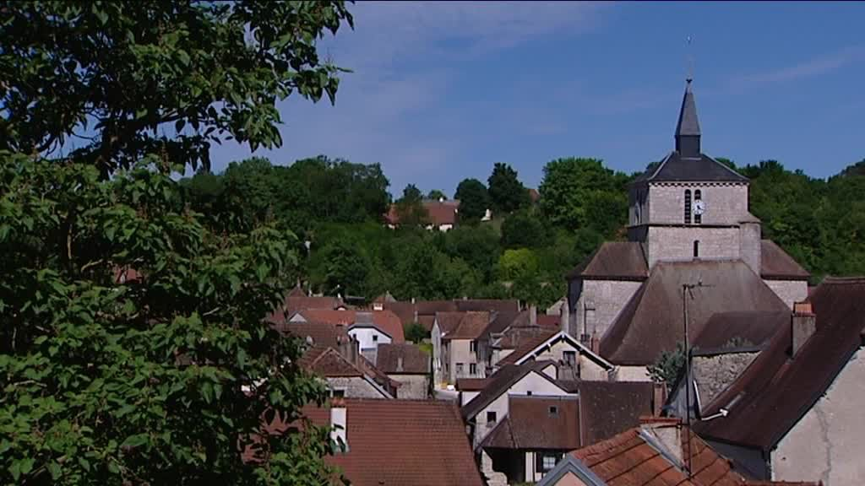

Je compose pour vous avec ma douce et fidèle amie
Bèze
par Lande N° 1

Slide 2

Je compose pour vous avec ma douce et fidèle amie

Slide 3

Je compose pour vous avec ma douce et fidèle amie

Slide 4
Je compose pour vous avec ma douce et fidèle amie
Bèze est une commune française située dans le département de la Côte-d'Or et la région Bourgogne-Franche-Comté, à 30 km au nord-est de Dijon Bèze, qui vient du latin fons besua, doit son nom à sa situation près de la source d’une rivière éponyme, la Bèze. Ce lieu était appelé par les celtes BEZV, ou BEDW, ce qui signifie « source » ou « rivière à sa naissance »1. Aucune trace d'occupation celtique n'a été retrouvée sur le territoire de la commune, cependant ceux-ci étaient très présents dans le secteur, notamment à Mirebeau-sur-Bèze (8 km), où un sanctuaire a été découvert lors de fouilles préventives2 et des tumulus à Lux3 (4 km) avant la pose d'un nouveau gazoduc.

Slide 5
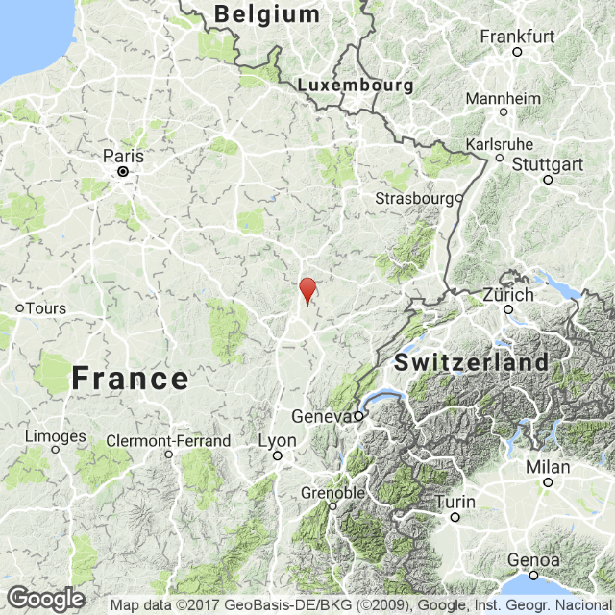
Je compose pour vous avec ma douce et fidèle amie
Bèze

Slide 6
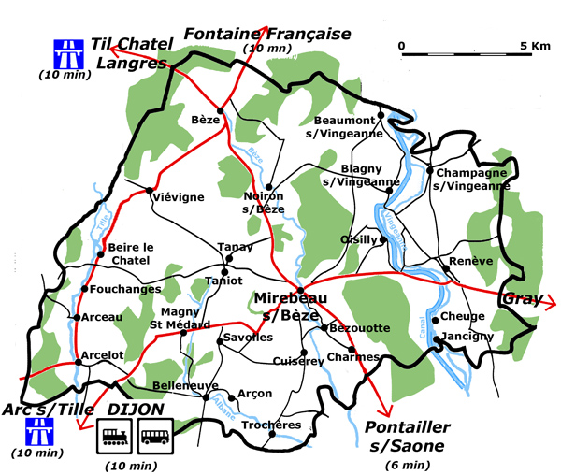
Je compose pour vous avec ma douce et fidèle amie

Slide 7
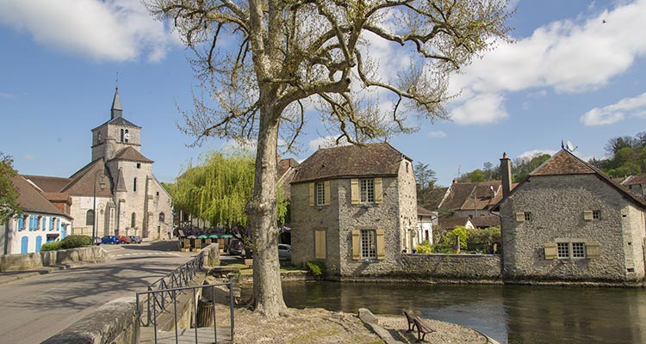
Je compose pour vous avec ma douce et fidèle amie

Slide 8
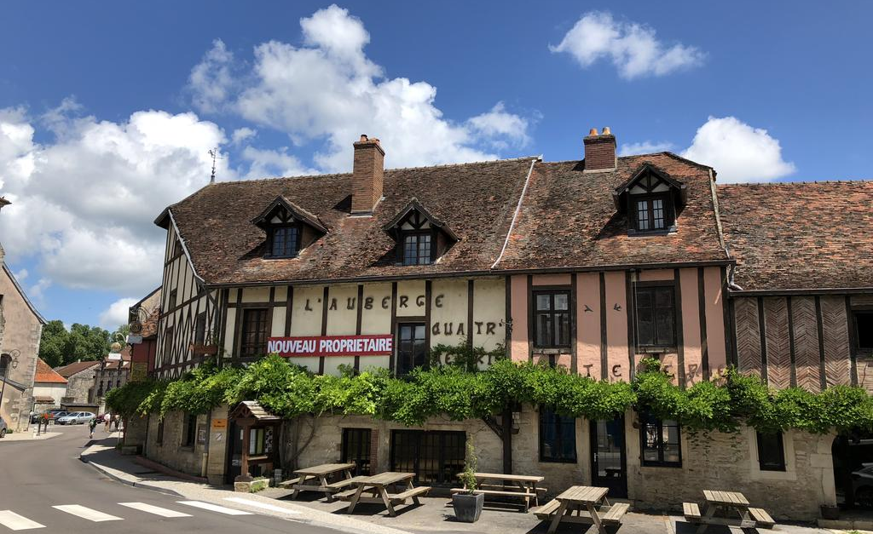
Je compose pour vous avec ma douce et fidèle amie

Slide 9
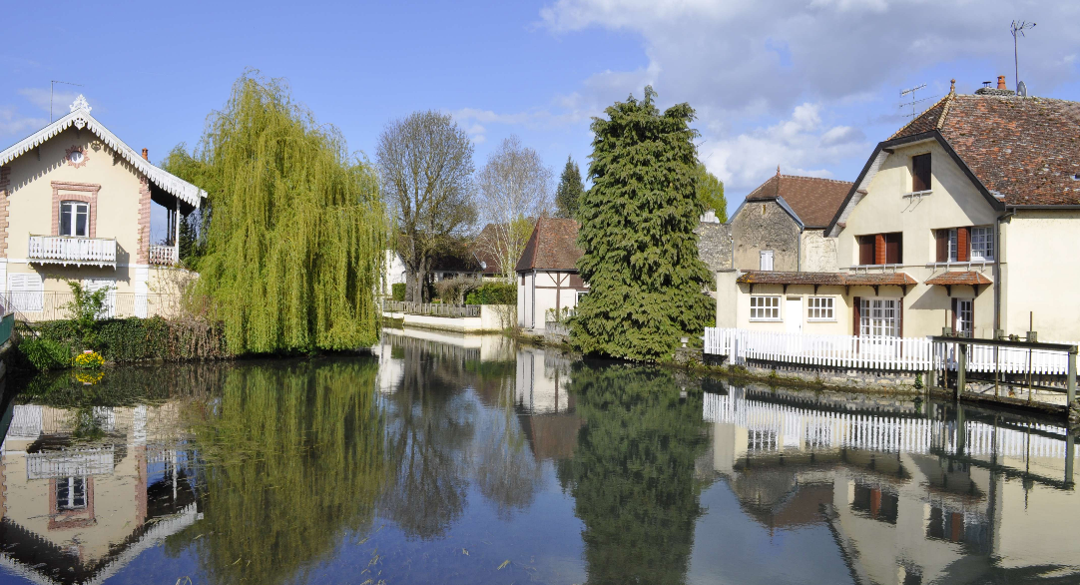
Je compose pour vous avec ma douce et fidèle amie

Slide 10
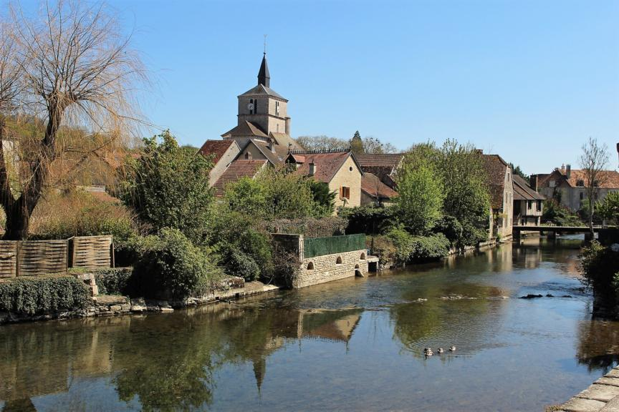
Je compose pour vous avec ma douce et fidèle amie

Slide 11
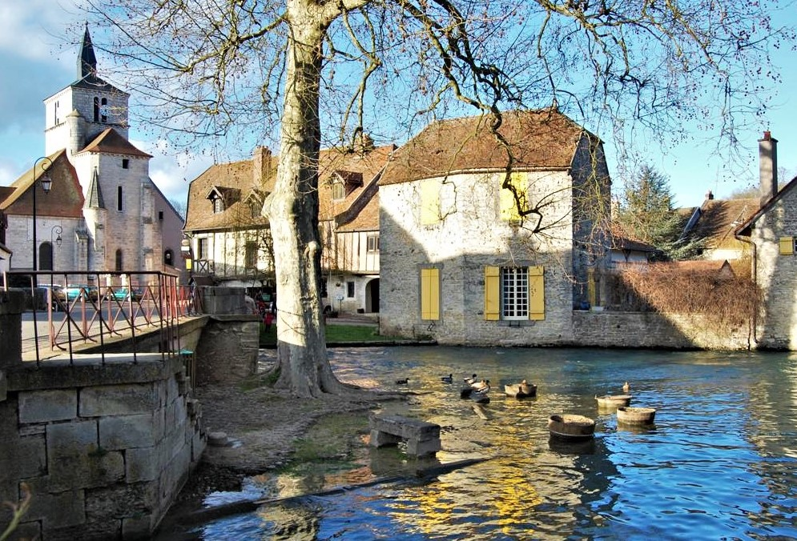
Je compose pour vous avec ma douce et fidèle amie

Slide 12
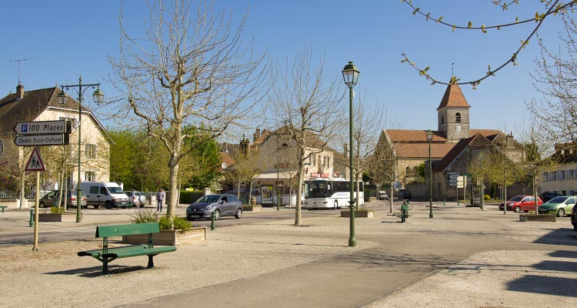
Je compose pour vous avec ma douce et fidèle amie

Slide 13
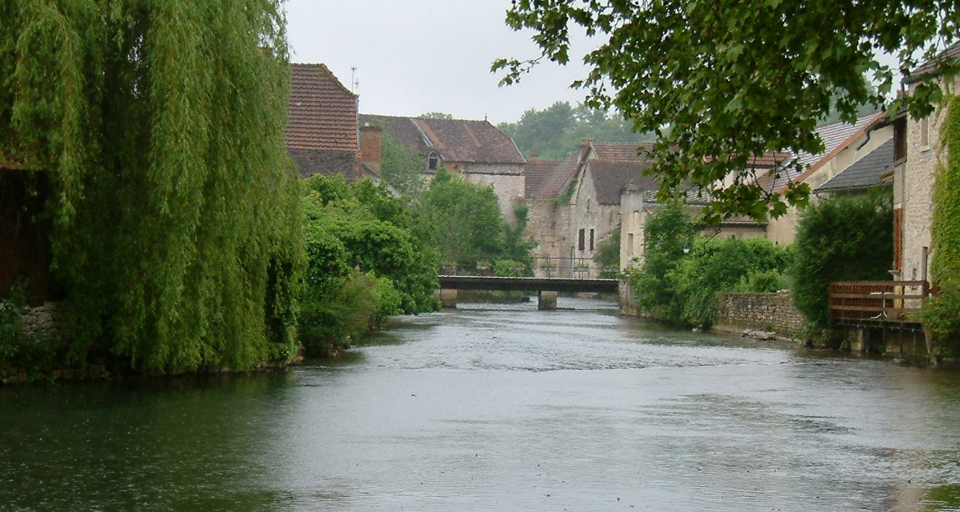
Je compose pour vous avec ma douce et fidèle amie

Slide 14
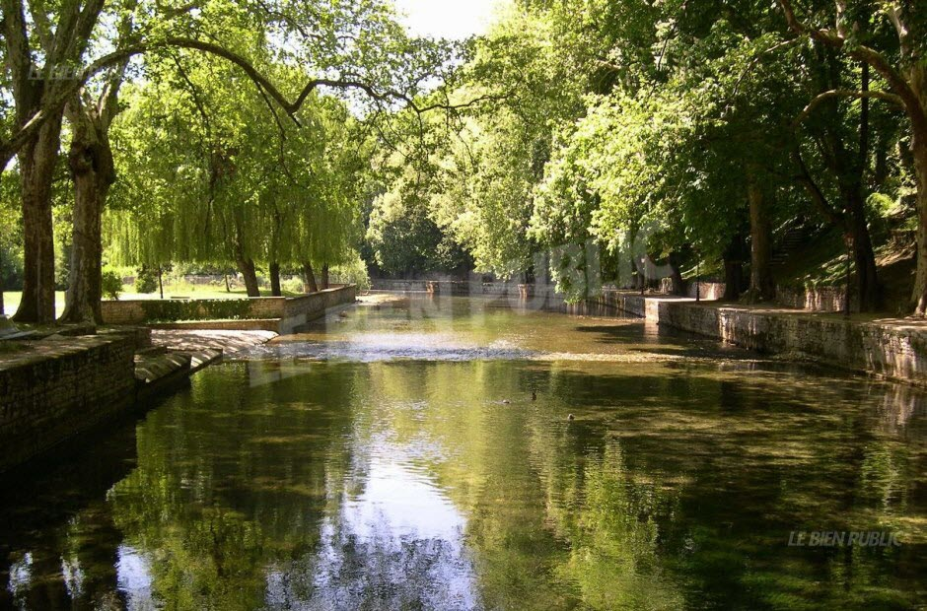
Je compose pour vous avec ma douce et fidèle amie

Slide 15
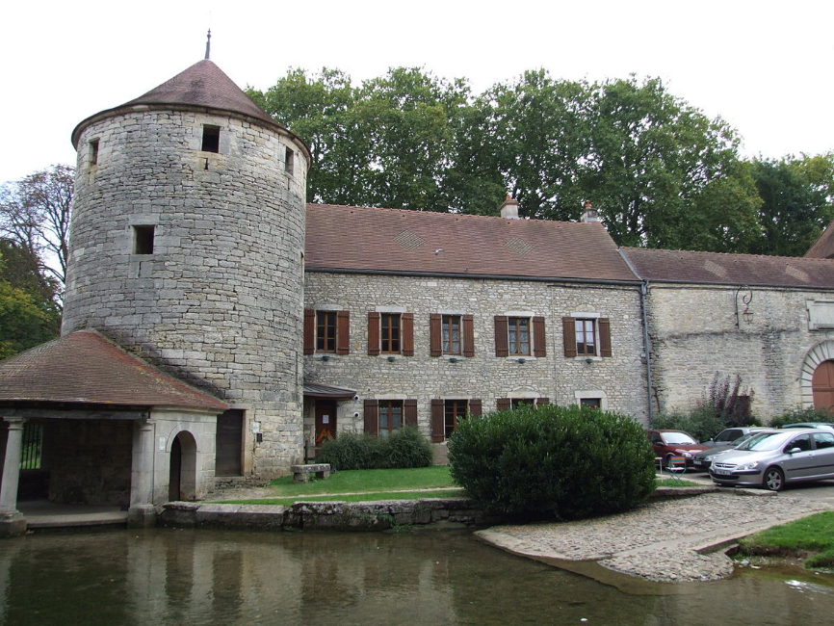
Je compose pour vous avec ma douce et fidèle amie

Slide 16
Je compose pour vous avec ma douce et fidèle amie
Bèze
par Lande

